Slide 1
Progetto DH: RaccontarRoma
DIGITAL HUMANITIES E PATRIMONIO CULTURALE (6cfu)
ANNA COMINATO - MATRICOLA N° 0001058361
Mercoledì, 25\05\22

Slide 2
OBIETTIVO DI RICERCA
Raccogliere tutte le narrazioni che sono state fatte, dall’antichità sino ad oggi, della città di Roma;
Approccio trasversale per comprendere tutti i possibili oggetti culturali;
Valorizzare il patrimonio culturale italiano;
Accessibilità e semplicità di approccio.

Slide 3
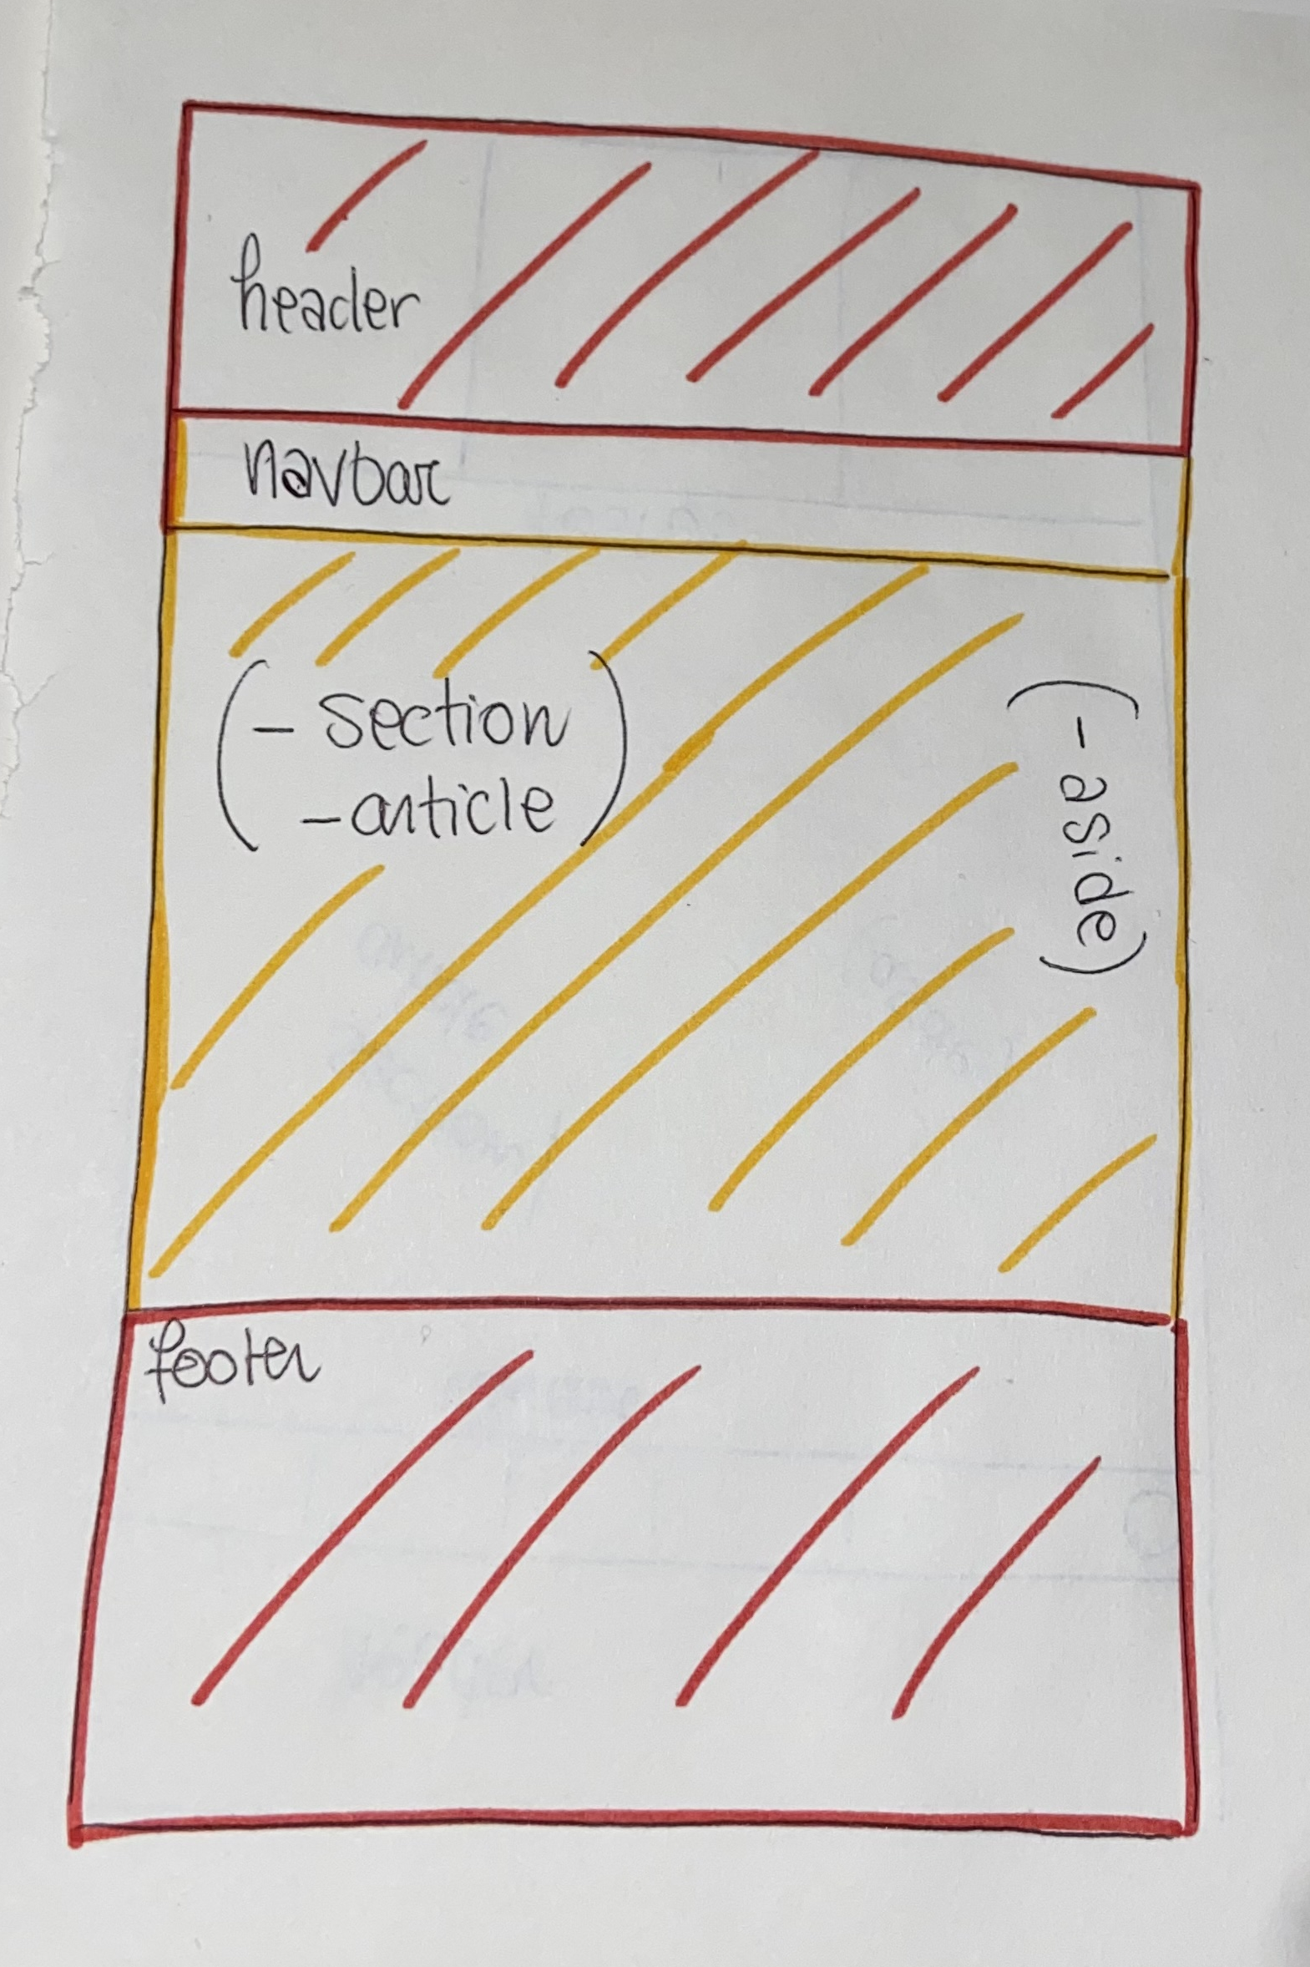
WIREFRAME
Wireframe essenziale per dare all’utente solo info necessarie;
Header, navbar e footer inalterati in tutte le pagine per mantenere coerenza;
Parte centrale dinamica per adattarsi ai contenuti presentando section, aside o article a seconda della necessità;
I colori scelti sono significativi e coerenti al tema trattato e restano inalterati in tutte le pagine;
Inserimento di tools (story map, time line, iframe con mappe) per implementare l’engagement dell’utente rendendo il sito, oltre che utile, attrattivo e interattivo con link, form e pulsanti.

Slide 4
GLI ITEM
Ogni oggetto culturale è il benvenuto nel sito a patto che porti con sé una rappresentazione di Roma: è questo il discrimine seguito per scegliere gli item.
Selezionati dai più svariati ambiti: letteratura in tutte le sue forme, cinema e teatro, musica, arte e architettura, fotografie, televisione e radio.
Multimedialità.

Slide 5
STANDARD
Non è stato possibile individuare uno standard unico per la descrizione dei nostri oggetti.
Ogni oggetto in base alla categoria d’appartenenza utilizza lo standard più adeguato per la propria descrizione.
Dublin Core a livello generale.
Oggetti appartenenti al patrimonio bibliotecario: IFLA→ICCU, AIB, ISBD, TEI.
Oggetti appartenenti al patrimonio archivistico: ICA→ICAR, ISAD.
Oggetti appartenenti al patrimonio museale: ICOM → ICCD, ICOM ITALIA, CCO, OPEN ICCD.
FRBR: utile per gli oggetti non appartenenti alle categorie sopracitate, in quanto FRBR/LRM propone macrogruppi per la descrizione di ogni oggetto culturale.
VIAF, GETTY VOCABOULARIES, LCSH.

Slide 6
BROWSING
Navigazione possibile in diverse modalità da ogni pagina del sito a seconda della prospettiva adottata:
Tipologia;
Tema;
Luogo.
All’interno della pagina Catalogo è possibile effettuare una navigazione più sofisticata applicando diversi filtri («autore», «periodo storico», «ambito»). È possibile avere accesso anche a tutti gli items se si sceglie di non filtrare il catalogo;
Possibilità di ricercare uno specifico item grazie alla presenza, in ogni pagina, della barra di ricerca;
Possibilità di loggarsi per contribuire all’implementazione degli item.

Slide 7
INFO UTILI
È prevista la possibilità di rendere il sito una piattaforma collaborativa per permettere ad ognuno di partecipare al progetto. Questo permette di soddisfare il più possibile lo scopo con cui nasce questo lavoro e garantire l’interazione dell’utente.
La presenza stessa delle icone social nel footer delinea la doppia natura del sito: assicurare la massima affidabilità nel fornire documentazione di qualità e interagire con il mondo attuale potendo portare la cultura a portata di tutti.

Slide 8
IL PROGETTO IN CONCRETO

